Slide 1
Grammaire
CM
www.laclassedemallory.net
La phrase – Les types de phrases – les formes de phrase

Slide 2


Objectif de la séance
Aujourd’hui, nous allons travailler en grammaire. Nous allons nous intéresser à la phrase.. Nous allons revoir ce qu’est une phrase. Nous reverrons les différents types de phrases qui existent. Les CM2 travailleront également sur les formes de phrases.
Le travail sur les phrases sera poursuivi au collège.
Connaître les types de phrases permet entre autres de savoir quelle ponctuation utiliser lorsqu’on écrit.

Slide 3
Dans quelle matière va-t-on travailler?
Qu’allons- nous apprendre?

Slide 4
Qu’est-ce-qu’une phrase?
Une phrase est une suite de mots qui commence par une majuscule et se termine par un signe de ponctuation (. ? ! …) et qui a un sens.
Tous les matins, Julie boit un café noir.
Cette suite de mots commence par une majuscule, se termine par un point et a du sens: c’est une phrase.
Tous matins, Julie un café noir.
Cette suite de mots commence par une majuscule, se termine par un point mais n’a pas de sens : ce n’est pas une phrase.

Slide 5
Phrase ou non ? Pourquoi ?
Ma sœur aime jouer au football
mes amis sont contents de venir.
Nous partirons à la montagne cet hiver.
Quand arrive-t-il?
Les oiseaux nid branches.

Slide 6
Les types de phrase.
Il existe 3 types de phrases :
Une phrase est déclarative si elle sert à donner une information et se termine par un point (.).
Une phrase est interrogative si elle sert à poser une question et se termine par un point d’interrogation (?).
Une phrase est injonctive si elle sert à donner un ordre et se termine par un point d’exclamation (!) ou un point (.).

Slide 7
Les types de phrase
Tous les soirs , mon père regarde le journal télévisé.
Phrase qui informe et se termine par un point = PHRASE DECLARATIVE
Quand irez-vous à la piscine ?
Phrase qui questionne et se termine par un point d’interrogation = PHRASE INTERROGATIVE
Range tes affaires immédiatement!
Phrase qui donne un ordre et se termine par un point d’exclamation = PHRASE INJONCTIVE

Slide 8
Identifie les le type de chaque phrase.
Mange ta soupe !
J’adore les vacances!
Quel temps fera-t-il demain?
Aimes-tu la galette?
Les pompiers ont éteint le feu.
Ecoute la maitresse.

Slide 9
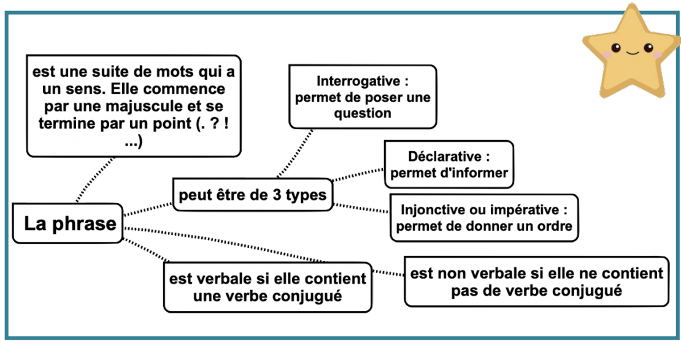
Pour les CM2
En résumé pour les CM1

Slide 10
Les formes de phrase
Une phrase peut être à la forme négative si elle contient une négation comme: ne…pas, ne….plus, ne…jamais, ne…ni…ni, ne…guère, … Elle sert alors à nier des faits ou à exprimer son désaccord.
Une phrase est à la forme affirmative si elle ne contient pas de négation. Elle sert alors à affirmer des faits ou à exprimer son accord.
Tous les soirs , mon père regarde le journal télévisé.
Pas de négation = forme AFFIRMATIVE
Nous ne viendrons pas avec vous.
Négation : ne…pas = forme NEGATIVE

Slide 11
Les formes de phrase
Une phrase peut être à la forme exclamative si elle exprime un sentiment. Elle se termine alors par un point d’exclamation.
Une phrase peut être à la fois affirmative ET exclamative ou négative ET exclamative
Ce gâteau est succulent !
Expression d’un sentiment = forme EXCLAMATIVE
Pas de négation = AFFIRMATIVE
Je ne veux plus jamais le voir !
Expression d’un sentiment = forme EXCLAMATIVE
Négation : ne…plus = forme NEGATIVE

Slide 12
Comment reconnaît-on une phrase négative ?
Cite 3 négations .
Affirmative ou négative ?
Les élèves aiment lire des histoires drôles.
Maman n’aime pas cuisiner.
Marc ne veut jamais faire du cheval.
Elle oublie son plumier tous les jours.
Ne rentre plus sans enlever tes chaussures.
Marie joue à saute-mouton avec ses amies.
Je n’aime ni les choux ni les endives.

Slide 13
Passer de la forme affirmative à la forme négative.
Pour passer de la forme affirmative à la forme négative, il faut ajouter une négation.
Attention, il faut choisir la négation adaptée.
J’aime tout.
Je n’aime rien.
Ils écoutent toujours leurs parents.
Elle dort encore.
Elle ne dort plus.
Jules aime le chou.
Jules n’aime pas le chou.

Slide 14
Passer de la forme négative à la forme affirmative.
Pour passer de la forme affirmative à la forme négative, il faut supprimer la négation.
Attention, il faut parfois rajouter des mots.
Julie n’aime pas l’école.
Julie aime l’école.
Je ne comprends rien.
Je comprends tout.
Ils ne se lavent jamais les dent.
Elle ne va plus au judo.
Elle va encore au judo.

Slide 15
Mets à la forme négative.
Tu es toujours gentil.
Pierre aime les pommes.
Vous irez encore à la piscine.
Mets à la forme affirmative.
Je n’aime pas faire mes devoirs.
Les garçons n’aiment plus jouer au football.
Mes amies ne partent jamais en vacances.
N’oublie pas de sortir le chien.

Slide 16
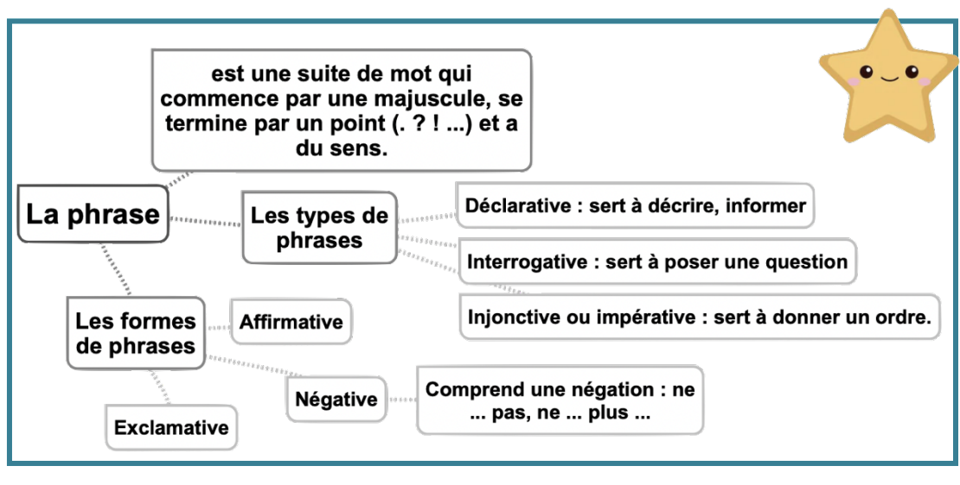
En résumé pour les CM2

